Slide 1


Slide 2



Estadistica y probabilidad
Capítulo 1. Técnicas de Conteo– Parte V

Slide 3
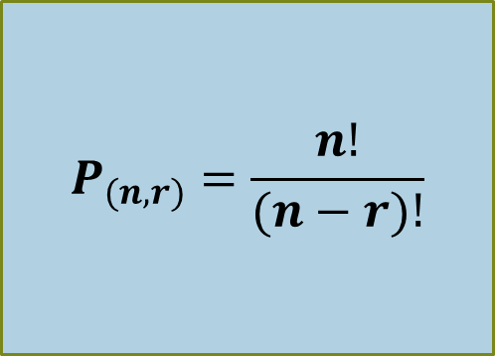
Permutaciones
n –objetos diferentes:
1
2
3
4
5
6
Es el número de organizaciones diferentes que se pueden obtener de n objetos diferentes tomados en grupos de r elementos
7
8
9
10
11
12
13
14
15
…
n-1
n
Se organizan en grupos de r elementos:
$$P_{(n,r)}=\frac{n!}{(n−r)!}$$
r objetos
Permutaciones:

Slide 4
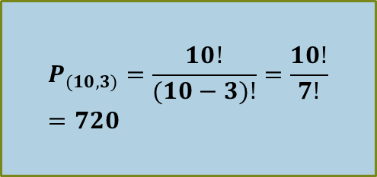
n = 10 –representantes:
Permutaciones
2
3
4
1
5
Ejemplo
Una junta de 3 personas, se debe elegir de entre 10 representantes elegidos. De cuántas formas se pueden escoger Presidente, Vicepresidente y Tesorero
7
6
8
9
10
Permutaciones:
Junta directiva de r=3 miembros:
$$P_{(10,3)}=\frac{10!}{(10−3)!}=\frac{10!}{7!}=720$$
720 formas de legir de entre 10 una junta de 3 miembros.

Slide 5
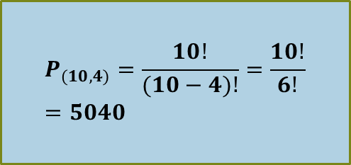
n = 10 –dígitos:
Permutaciones
2
3
4
1
5
Ejemplo: En el juego de la lotería
Cuantos números de 4 cifras se pueden formar con las cifras 0, 1, 2, 3, 4, 5, 6, 7, 8, 9. Ninguna cifra se puede repetir
7
6
8
9
0
10 posibilidades
Permutaciones:
Números de r=4 cifras:
$$P_{(10,4)}=\frac{10!}{(10−4)!}=\frac{10!}{6!}=5040$$
10
9
8
7
*
*
*
5040 maneras de formar números de cuatro cifras.
=
5040

Slide 6
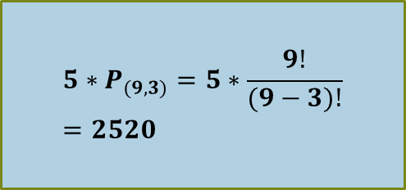
n = 10 –dígitos:
Permutaciones
2
3
4
1
5
Ejemplo. En el juego de la lotería
Cuantos números de 4 cifras se pueden formar con las cifras 0, 1, 2, 3, 4, 5, 6, 7, 8, 9. ¿Cuántos de estos números son pares? Ninguna cifra se puede repetir.
7
6
8
9
0
5 posibilidades
Números de r=4 cifras:
9 posibilidades
Permutaciones:
$${5∗P}_{(9,3)}=5∗\frac{9!}{(9−3)!}=2520$$
9
8
7
5
*
*
*
=
2520
2520 maneras de formar números de cuatro cifras pares y sin repetición.

Slide 7

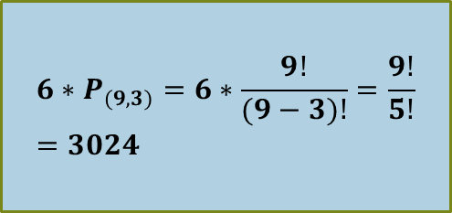
n = 10 –dígitos:
Permutaciones
2
3
4
1
5
Ejemplo. En el juego de la lotería
Cuantos números de 4 cifras se pueden formar con las cifras 0, 1, 2, 3, 4, 5, 6, 7, 8, 9. ¿Cuántos son mayores que 4000? Ninguna cifra se puede repetir
7
6
8
9
0
6 posibilidades
Permutaciones:
Números de r=4 cifras:
$${6∗P}_{(9,3)}=6∗\frac{9!}{(9−3)!}=\frac{9!}{5!}=3024$$
6
9
8
7
*
*
*
3024 maneras de formar números de cuatro cifras mayores de 4000.
3024
$$=\frac{9!}{(9−4)!}=\frac{9!}{5!}$$
=

Slide 8
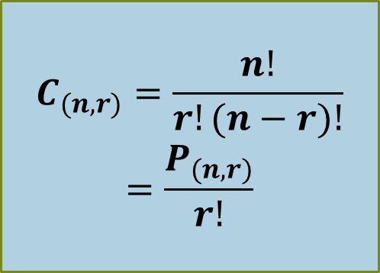
Combinaciones
n –objetos diferentes:
1
2
3
4
5
6
Una combinación es un arreglo u ordenación de “n” objetos disponibles tomados todos a la vez o parte a la vez (“r”), sin que el orden interese
7
8
9
10
11
12
13
14
15
…
n-1
n
Se organizan en grupos de r elementos:
$$C_{(n,r)}=\frac{n!}{r!(n−r)!}$$
$$=\frac{P_{(n,r)}}{r!}$$
r objetos
Combinaciones:

Slide 9
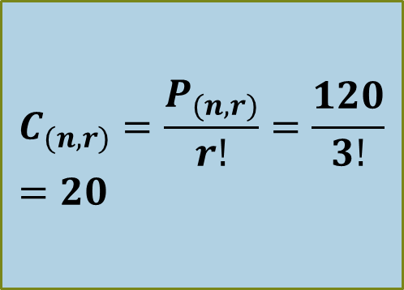

Combinaciones
n = 6 –obreros:
Ejemplo
Un Jefe de producción debe elegir tres de seis obreros disponibles para realizar un trabajo, de tal manera que cada uno de los obreros debe realizar un trabajo idéntico. ¿Cuántas formas de seleccionar son posibles?
1
2
3
6
5
4
6 posibilidades
Se escogen r=3 obreros
Combinaciones:
$$C_{(n,r)}=\frac{P_{(n,r)}}{r!}=\frac{120}{3!}=20$$
6
5
4
*
*
120
$$P_{(6,3)}=\frac{6!}{(6−3)!}$$
=
=

Slide 10
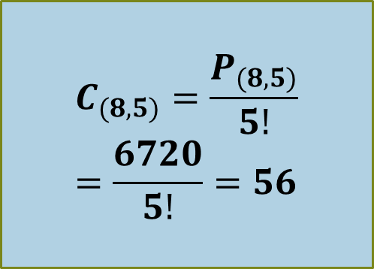

Combinaciones
n = 8 –jugadores:
1
2
3
8
Ejemplo
De cuantas maneras posibles se pueden formar equipos de baloncesto, de un total de 8 jugadores?
6
5
4
7
8 posibilidades
Se escogen r=5 jugadores
Combinaciones:
$$C_{(8,5)}=\frac{P_{(8,5)}}{5!}=\frac{6720}{5!}=56$$
8
7
6
5
4
*
*
*
*
6720
$$P_{(8,5)}=\frac{8!}{(8−5)!}$$
=
=

Slide 11
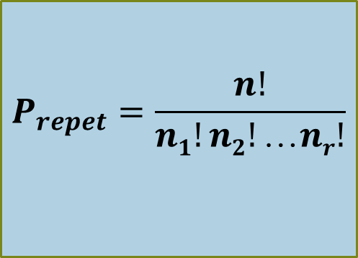
Permutaciones con repetición
n –algunos son identicos:
1
2
3
4
5
6
Algunas veces se requiere calcular el número de arreglos u ordenaciones de “n” objetos disponibles tomados todos a la vez, pero de tal manera, que algunos de esos objetos son exactamente iguales, es decir, se encuentran repetidos.
7
8
9
10
11
12
13
14
15
…
n-1
n
Se toman todos los n elementos:
Permutaciones
$$P_{repet}=\frac{n!}{n1!n2!…nr!}$$

Slide 12
Permutaciones con repetición
15 –algunos son identicos:
1
2
3
4
5
Ejemplo:
De cuantas maneras diferentes pueden colocarse en una fila 15 sillas, de las cuales 5 son metálicas idénticas, 6 son acrílicas idénticas y 4 son de madera también idénticas, si el orden de las sillas es importante.
1
2
3
4
5
6
1
2
3
4
Se toman todos los 15 elementos:
Permutaciones

Slide 13
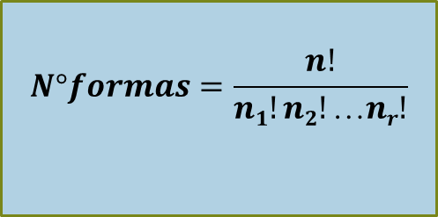
Particiones ordenadas
n –algunos son identicos:
1
2
3
4
5
6
Algunas veces se requiere seleccionar de “n” objetos, diferentes grupos con n₁, n₂, …, n_{r}, objetos disponibles tomando todos a la vez.
7
8
9
10
11
12
13
14
15
…
n-1
n
El número de formas como pueden hacerse las selecciones:
Combinaciones
$$N°formas=\frac{n!}{n1!n2!…nr!}$$

Slide 14
Permutaciones con repetición
20 –algunos son identicos:
18
19
1
2
3
4
5
6
Ejemplo:
Supongamos que queremos seleccionar de un grupo de 20 estudiantes, un subgrupo de 5 en una primera selección, un subgrupo de 10 en una segunda selección y por último un subgrupo de 5 estudiantes, de los 5 restantes.
7
8
9
10
11
12
13
14
17
15
16
20
Se toman todos los 20 elementos:
Combinaciones

